Slide 1
Procedimiento académico y administrativo de las prácticas profesionales y los TFM en TIC-ETL
Máster Universitario en las Tecnologías de la Información y
la Comunicación en la Enseñanza y
el Tratamiento de las Lenguas
VIII Seminario de Investigación TIC-ETL
Aplicaciones y perspectivas profesionales de la especialización académica en el ámbito de la didáctica y el procesamiento de lenguas con soporte tecnológico
Dr. José Javier Ávila Cabrera
javila@flog.uned.es

Slide 2
Contenidos
Vías del Máster TIC-ETL
Practicum
E-CAMAT
i-AMICO
Trabajo de Fin de Máster
Caso práctico (ejemplo)

Slide 3
Máster TIC-ETL (vías)
Vía profesionalizante
Asignaturas - Practicum
Máster TIC-ETL
TFM
Asignaturas
Vía investigadora

Slide 4
Practicum
Asignatura. 2º cuatrimestre (10 créditos ECTS)
Realización de prácticas profesionales
Presenciales / en línea
Guiadas en una empresa o institución
Relacionada con alguna materia (Máster)
Actividad profesional
Destrezas (Máster)
Sentido interdisciplinar (desafíos lingüísticos y tecnológicos)
Capacitación teórica
Capacitación práctica
http://portal.uned.es/portal/page?_pageid=93,22790448&_dad=portal&_schema=PORTAL&idContenido=10

Slide 5
Empresas colaboradoras
TIPO DE EMPRESAS
E-learning
Teleformación de idiomas
Traducción
Lexicografía
Tecnologías del habla
Gestión documental
Editoriales, empresas de teleformación, etc.

Slide 6
Empresas colaboradoras
Instituciones colaboradoras
AEFOL, ANAYA, Burlington, Cambridge U.P., DAIL, E-learning 3D, Fundación Linguarum, Telefónica Learning Services…
Número de horas
Acuerdo: 250 horas (230 empresa + 20 memoria)

Slide 7
Convenio
Convenio
Anexo convenio > tutor de las prácticas (externo)
Compromiso:
Ayudar al estudiante a familiarizarse con su entorno de practicum (instrumentos, recursos materiales disponibles)
Tutor de su propia empresa (propuesta con objetivos, metodología, temporización, etc.)
Negociación con el coordinador correspondiente del Máster
Consenso con el estudiante

Slide 8
Convenio
Seguimiento y asesoramiento del estudiante
Informe al final con evaluación (plantilla proporcionada por el coordinador del Máster)
Video
Contactar con el tutor de las prácticas:
Dr. José Javier Ávila javila@flog.uned.es

Slide 9
Resultados de aprendizaje
Toma de conciencia del papel de las TIC
Fundamentos teóricos > práctica
Innovación
Reciclaje tecnológico

Slide 10
Resultados de aprendizaje
Perfiles profesionales
Enseñanza del alemán, español, francés, inglés e italiano como segunda lengua (para otras lenguas, debe consultarse al Tutor del Máster)
Edición textual y multimedia
Traducción e interpretación
Procesamiento del lenguaje natural
Industrias de la lengua
Medios de comunicación e información
Programación informática
Archivística y biblioteconomía
Consultoría y asesoramiento lingüísticos (comercial, técnico-profesional, etc.)
Gestión cultural y documental
Lexicografía y terminología

Slide 11
Metodología
Alumnos
Contactar con el tutor del practicum
Elaborar impreso:
Perfil académico
Profesional
Intereses
Disponibilidad (fechas, modalidad preferida, etc.)
Empresas
CV > datos sobre las prácticas
Perfil buscado
Tutor (aLF, correo electrónico, tfno.)
Enlace: alumno > empresa

Slide 12
Recursos de apoyo
Biblioteca/e-biblioteca de la UNED, como:
http://www.uned.es/biblioteca/guiasinvestigacion/presentacion.htm
Gestores bibliográficos:
http://portal.uned.es/portal/page?_pageid=93,543517&_dad=portal&_schema=PORTAL
Revistas electrónicas:
http://portal.uned.es/portal/page?_pageid=93,511978&_dad=portal&_schema=PORTAL
Bases de datos:
http://portal.uned.es/portal/page?_pageid=93,511981&_dad=portal&_schema=PORTAL
Guías de uso de las bibliotecas:
http://portal.uned.es/portal/page?_pageid=93,1418355&_dad=portal&_schema=PORTAL
Sesiones de formación:
http://portal.uned.es/portal/page?_pageid=93,857085&_dad=portal&_schema=PORTAL
Blog de la Sección de Referencia:
http://referenciauned.blogspot.com/
Recursos de investigación por materias 2.0 (Netvibes):
http://www.netvibes.com/referenciauned#General
Linceo + UNED:
http://uned.summon.serialssolutions.com/

Slide 13
Tutorización
El Profesional Colaborador del Centro de Prácticas
Establecimiento de actividades, calendario y plan de trabajo de los estudiantes (> tutor)
Promover, organizar y orientar las actividades
Seguir el proceso de aprendizaje del estudiante
Informar al profesor tutor de posibles incidencias
Seguimiento de las tareas programadas y del desarrollo del conocimiento práctico
Informe
Valoración de las actividades desarrolladas por el estudiante
Grado de aprovechamiento
Nivel de participación

Slide 14
Evaluación
Tres pilares: trabajo realizado, memoria final y proceso de adquisición de competencias
Profesional Colaborador (Centro de Prácticas)
Informe normalizado sobre el trabajo continuo (modelo de la Sede Central)
Nota: 0-10 > 40% de la nota final
El Profesor Tutor (Máster)
Evaluación final de la memoria
Nota: 0-10 > 60% de la nota final
Para aprobar el Prácticum > las calificaciones de cada una de las dos evaluaciones alcancen un mínimo de 5 puntos
El Profesor Tutor (calificación final) > Coordinadora del Máster

Slide 15
Competencias específicas
Resultados de aprendizaje
Capacitación para localizar, manejar y sintetizar información bibliográfica
Capacitación para localizar, manejar y aprovechar la información contenida en bases de datos y otros instrumentos informáticos y de Internet
Capacitación para desarrollar actividades de mediación lingüística

Slide 16
Competencias específicas
Capacitación para desarrollar actividades profesionales en ámbitos como
Empresas de formación de lenguas
La industria editorial
Organismos públicos encargados de la gestión cultural y turística
Centros de documentación, archivos y bibliotecas
Departamentos de recursos humanos y formación continua en empresas
Asesorías y consultorías lingüísticas

Slide 17
Otras competencias
Competencias transversales:
Organización y planificación
Aplicación de las TIC al ámbito lingüístico
Gestión de la información y toma de decisiones
Competencias interpersonales:
Trabajar en equipo
Colaborar con equipos interdisciplinares de trabajo
Establecer relaciones interpersonales
Realizar críticas y autocrítica
Competencias sistémicas:
Aprendizaje autónomo, creatividad y el liderazgo
Consolidación de la identidad profesional
Sensibilización > deontología profesional
Estimulación de la formación permanente y desarrollo profesional

Slide 18
e-CAMAT
Club de alumni y antiguos alumnos del Máster Universitario en las Tecnologías de la Información y la Comunicación en la Enseñanza y
el Tratamiento de Lenguas
Abierto a alumnos del máster, simpatizantes de la temática del mismo
Crear vínculos entre los miembros del e-club
Favorecer su actualización profesional y formación a lo largo de la vida
Mantenerlos informados de novedades, convocatorias, cursos, congresos, proyectos de colaboración, etc.
Dra. Elena Martín Monje
https://canal.uned.es/mmobj/index/id/16454

Slide 19
i-AMICO
Iniciativa para el Acceso Multilingüe y Multimodal
a la Información y la Comunicación
Involucrar a alumnos y antiguos alumnos de la UNED > Accesibilidad multilingüe de contenidos didácticos
Participar en una wiki y se irá invitando a alumnos para subtitular una serie de vídeos (lenguas) de CANAL UNED
Aprendizaje y colaboración en una acción social de promoción de la accesibilidad en la comunidad universitaria
Dra. Noa Talaván
Dr. José Javier Ávila
https://canal.uned.es/mmobj/index/id/21127

Slide 20
Trabajo de Fin de Máster
Asignatura obligatoria
10 créditos ECTS (=250 horas de trabajo académico)
Segundo semestre del curso académico
Objetivo: plasmar la formación docente adquirida (dominio competencial) con la realización del Máster

Slide 21
Requisitos para cursarlo
Haber superado todas las asignaturas de los módulos Investigación científico-tecnológica de las lenguas y Fundamentos de las tecnologías de la lengua y su didáctica
practicum
Estar matriculado en las del módulo de especialidad elegida
Presentar y defender el TFM > tener aprobadas todas las asignaturas cursadas

Slide 22
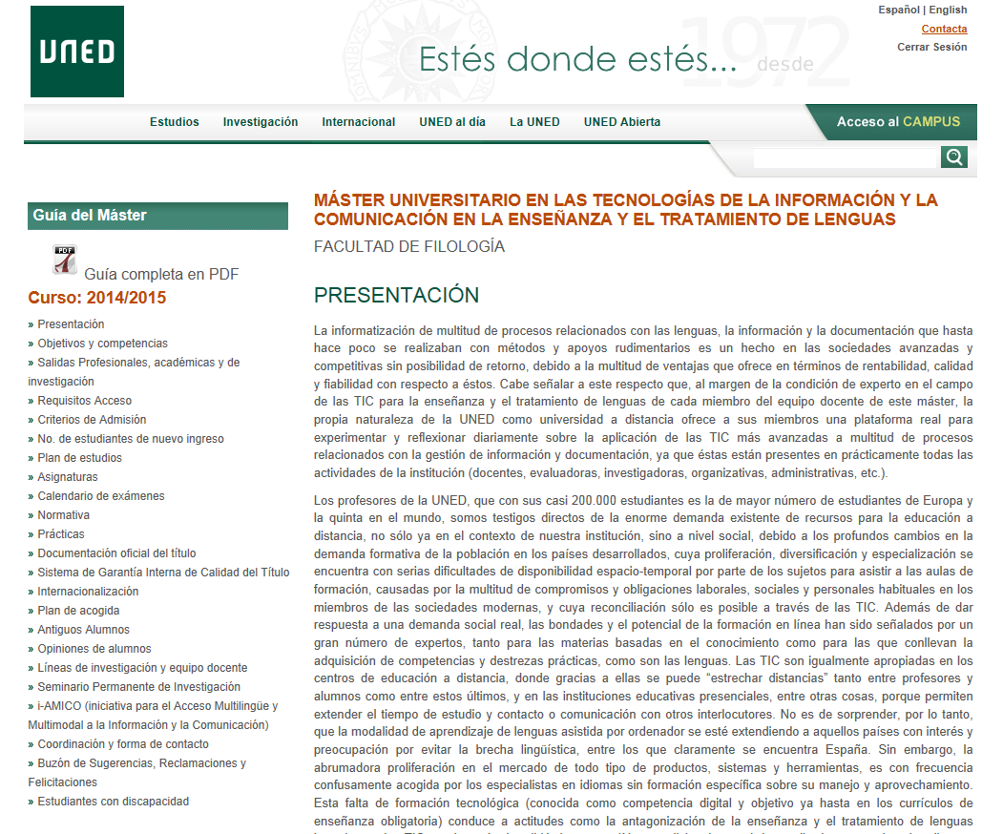
Guía de la asignatura
http://portal.uned.es/portal/page?_pageid=93,22790448&_dad=portal&_schema=PORTAL&idContenido=1

Slide 23
Pasos a seguir
Antes de todo…

Slide 24
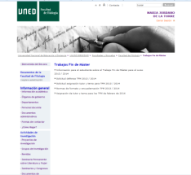
Comencemos
Impresos: (Másteres de la Facultad de Filología)
Búsqueda de tutor y tema
Plazo disponible en secretaría (3 convocatorias anuales)
http://portal.uned.es/portal/page?_pageid=93,22437584&_dad=portal&_schema=PORTAL

Slide 25
Solicitud de tutor

Slide 26
Calendario provisional (defensas)
FECHAS DE DEFENSA DE LOS TFM
Febrero | Marzo de 2015
Junio | Julio de 2015
Septiembre | Octubre de 2015
http://portal.uned.es/portal/page?_pageid=93,22437584&_dad=portal&_schema=PORTAL

Slide 27
Líneas de investigación
Elegir 3 por orden de preferencia:
Metodología de la investigación lingüística
Enseñanza de lenguas asistida por ordenador
Edición digital de textos
Procesamiento del lenguaje natural
Recuperación de información
Lexicología y lexicografía computacionales
Tecnologías del habla
Traducción asistida por ordenador
Aplicaciones de las TIC al estudio de la diversidad lingüística y de las variedades de las lenguas
Aplicaciones de las TIC al estudio de la lingüística diacrónica
Computer Mediated Communication (CMC)
Las TIC como recurso de innovación educativa
Tecnologías emergentes para las lenguas
http://portal.uned.es/portal/page?_pageid=93,22790448&_dad=portal&_schema=PORTAL&idContenido=17

Slide 28
Coordinación (contactos)
Asuntos académicos generales del máster > Coordinadora del Curso, Dra. Margarita Goded (margarita.goded@flog.uned.es) o Secretaria Académica, Dra. Ana Ibáñez (aibanez@flog.uned.es)
Asuntos administrativos generales del máster > D.ª Azucena Berguio (aberguio@pas.uned.es)
Accesibilidad multimodal y multilingüe del máster > Coordinadora, Dra. Noa Talaván (ntalavan@flog.uned.es) / Dr. José Javier Ávila (javila@flog.uned.es)
Incidencias técnicas generales > Soporte Técnico: 91 398 6636 /6637/6094/6095/8267/8268 o:
http://portal.uned.es/portal/page?_pageid=93,150738,93_20542783&_dad=portal&_schema=PORTAL
Consultas e incidencias con los cursos virtuales del máster >TAR (Tutora de Apoyo en Red), Dra. Ana Ibáñez (aibanez@flog.uned.es)
Practicum Profesional > Coordinador, Dr. José Javier Ávila (javila@flog.uned.es)
Programa de Movilidad de Alumnos del máster > Coordinadoras, Prof.ª Pilar Rodríguez Arancón (prodriguez@flog.uned.es) y Dra. Ana Ibáñez (aibanez@flog.uned.es)
Seminarios de investigación del máster > Coordinadora, Dra. Mª Del Carmen Guarddon (anelo@flog.uned.es)
Trabajo Fin de Máster > Coordinador, Dr. José Javier Ávila (javila@flog.uned.es)
Consultas administrativas sobre el Trabajo Fin de Máster > D.ª Concepción Frutos (cfrutos@pas.uned.es)
Club de Antiguos Alumnos y Amigos del máster, e-CAMAT > Dra. Elena Martín-Monje (emartin@flog.uned.es)
http://portal.uned.es/portal/page?_pageid=93,22790448&_dad=portal&_schema=PORTAL&idContenido=20

Slide 29
Puntualizaciones
La realización del TFM es obligatoria (profesionalizante/investigadora)
Los alumnos pueden solicitar asignación de tutor y tema con antelación al superar las asignaturas
Asignación de tutor > 4 meses de antelación a la defensa
Indicar 3 líneas de investigación en la solicitud para que le sea adjudicado un tutor
Una vez adjudicado el tutor del trabajo: NO comenzar a trabajar sin su asesoramiento
Solicitud de Defensa del TFM mediante Videoconferencia
Casos excepcionales (4 meses antes de la fecha)
Formulario aLF
CA, embajada, universidad pública (V.º B.º certificado)

Slide 30
Durante

Slide 31
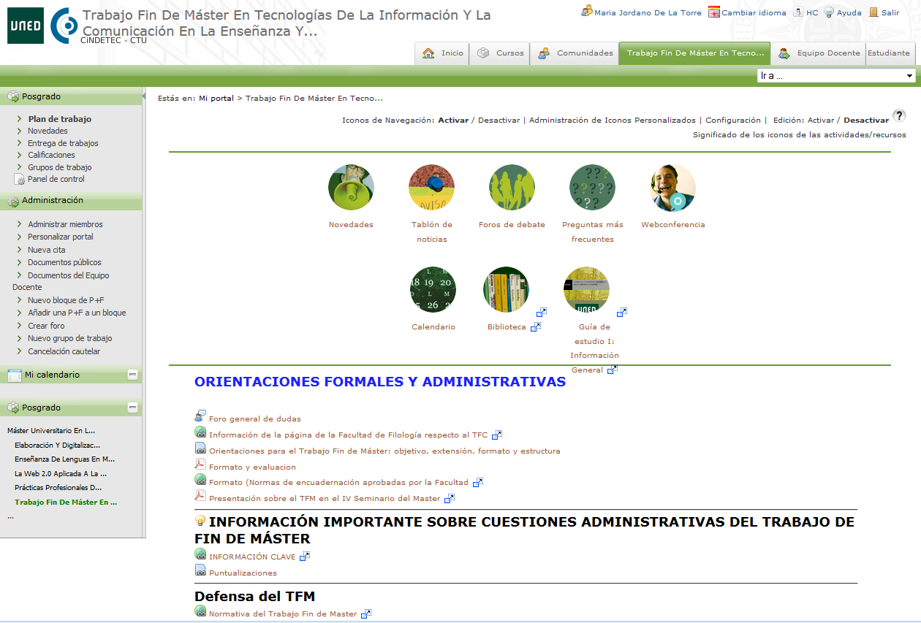
Curso virtual

Slide 32
Formato de trabajo
Físico
Apartados
Extensión total 60-120 páginas. DIN A 4, Times New Roman 12, con un espaciado de 1,5 / (equivalente a 12.000-24.000 palabras), incluida bibliografía.
Fichero PDF (producto final)
APA http://www.apastyle.org/
1. Introducción
2. Objetivo(s)
3. Metodología
4. Marco teórico
5. Descripción y análisis de datos/resultados
6. Conclusiones
7. Bibliografía
8. Anexos/Apéndices

Slide 33
Aspectos esenciales
Tema innovador
Objeto de estudio (what, when, why, how…)
General > específico
Metodología > concreta
Marco teórico > visión crítica
Referenciar/citar
Citas de 3 líneas / + 3 líneas
Figuras/tablas > números / leyenda
Análisis
Conclusiones
Bibliografía (reciente) > al final, nunca a pie de página

Slide 34
Ejemplo TFM
1. Introducción *
Potencial de la subtitulación en la clase de L2
Estado de la cuestión
Mejora expresión escrita
Experimento con población
Método multi-estratégico
Plataforma ClipFlair http://www.clipflair.net/
* Redactar al final

Slide 35
Ejemplo TFM
2. Objetivos
Subtitulación *
¿Mejora la expresión escrita L1-L2?
¿Fomenta el trabajo en equipo?
¿Aprendizaje por tareas?
* Originalidad

Slide 36
Ejemplo TFM
3. Metodología
Diseño multi-estratégico
Datos cuantitativos
Redacciones en L2
Subtitulación de clips
Inicio / desarrollo / final
Datos cualitativos
Cuestionarios
Población (contexto educativo, edad, núm.)
Grupo control (actividades del curso)
Grupo experimental (actividades del curso + subtitulación)

Slide 37
Ejemplo TFM
4. Marco teórico *
La Traducción Audiovisual
La subtitulación
En qué consiste
En el contexto educativo
Estudios relevantes, recientes, innovadores
* Voz

Slide 38
Ejemplo TFM
5. Descripción y análisis de datos/resultados
Datos cuantitativos
Datos cualitativos
¿Triangulación?
¿Conclusiones extrapolables?
Consecución de los objetivos: Sí / No
Interpretación de los resultados

Slide 39
Ejemplo TFM
6. Conclusiones
Interpretación de resultados
Limitaciones
Expectativas futuras de investigación
7. Bibliografía
8. Anexos/Apéndices

Slide 40
Cronograma (defensa junio)
10 de febrero (segundo semestre)
Marzo: toma de contacto con el tutor y planificación TFM
Abril: objetivos / metodología / marco teórico
Mayo: recogida y argumentación de datos
1ª parte de junio: introducción y conclusiones / repaso total
V.º B.º del tutor para enviar el trabajo
Un mes antes de la defensa debe depositarse el trabajo en Secretaría (se concretará la fecha desde la misma)
15 días antes de la defensa, se recibe la citación oficial

Slide 41
Para finalizar…

Slide 42
La defensa del TFM
Finalización del trabajo > V.º B.º del Tutor (30 días). Enviar:
Una copia en pdf a tfmfilologia@flog.uned.es
Tres copias de su trabajo encuadernado junto con una solicitud solicitando convocatoria (febrero, junio o septiembre)
Apoyo a la docencia > comprobación de los créditos necesarios superados para poder así realizar la defensa
15 días antes de la defensa > citación al alumno mediante correo electrónico en fecha y hora

Slide 43
Día de la defensa
En Sede Central de Madrid
Convocatorias:
Conv. de febrero (marzo)
Conv. de junio (julio)
Conv. de septiembre (octubre) *
Tribunal: presidente, secretario y vocal (tutor/a)
PowerPoint: 30 minutos (preparación, defensa, preguntas y nota)
15 min.
15 diapositivas aprox.
* Cumplir requisitos

Slide 44
Tras la defensa
Actas
Certificados (Apoyo a la docencia)

Slide 45
Anotaciones finales
Inquietud investigadora
Interrogantes…
Búsqueda de estudios recientes
Búsqueda/contacto con el tutor
Normas de estilo (APA)
NUNCA enviar el trabajo completo días antes de la entrega final
Video

Slide 46
¡Muchas gracias!
Dr. José Javier Ávila Cabrera
javila@flog.uned.es

